Slide 1
Unicorn University
Opakování - aktivita

Slide 2
Úvodní informace
Bodové hodnocení:
20 bodů – aktivita na cvičení (10 x 2 body)
30 bodů – 2 testy (á 15 bodů)
50 bodů – závěrečná zkouška ve zkouškovém období
Portál předmětu:
https://unicornuniversity.net/cs/statistical-methods-in-data-analysis
Využívané programy:
MS Excel
R – do příštího semináře nutné nainstalovat (R i R Studio, nejnovější verze, návod viz video od K. Šafra)

Slide 3
PŘÍKLAD – AKTIVITA ZA 2 BODY
Data: jesterky.xslx
Zadání: Na vzorku 40 ještěrek byla zjištěna jejich hmotnost (x₁) a délka (x₂). Na základě zjištěných údajů vypočítejte:
průměrnou hmotnost, rozptyl, směrodatnou odchylku a variační koeficient hmotnosti ještěrek,
určete medián a 25% kvantil hmotnosti ještěrek,
průměrnou délku, rozptyl délky, směrodatnou odchylku, variační koeficient a medián délky ještěrek,
pomocí korelačního koeficientu charakterizujte vzájemný vztah hmotnosti a délky ještěrek,
pomocí histogramu a ukazatelů šikmosti a špičatosti charakterizujte, jak je rozdělena hmotnost ještěrek ve výběrovém souboru,
otestujte na 5% hladině významnosti hypotézu, že je střední hodnota hmotnosti ještěrek v základním souboru rovna 13 gramů,
určete oboustranný intervalový odhad pro střední hodnotu délky ještěrek.
Odevzdejte jeden soubor .docx (výsledky + komentář) emailem na simkova.martinka@gmail.com do 4.10.2022 do 23:59.

Slide 4
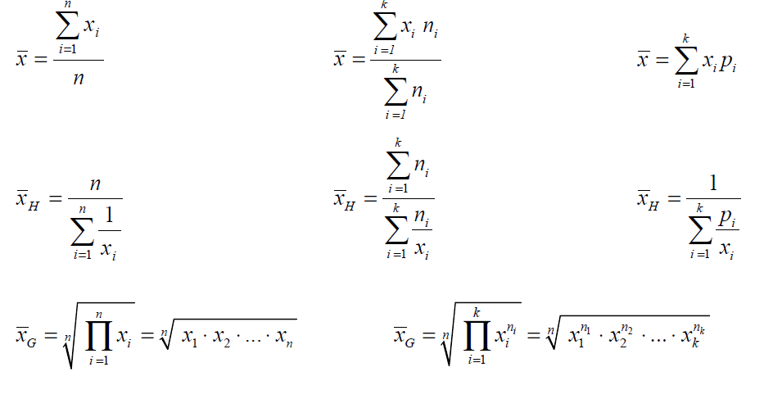
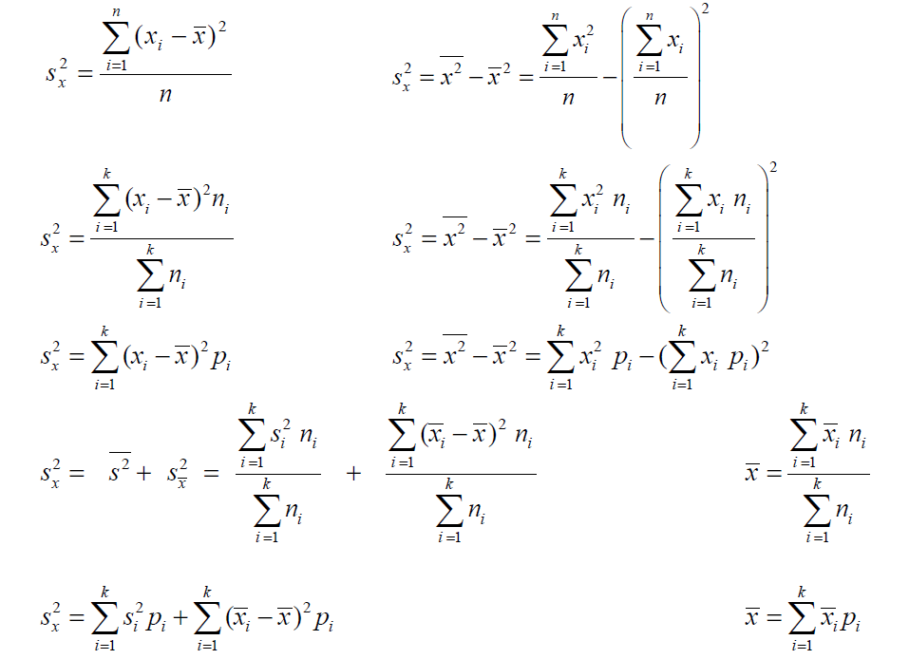
Míry polohy, variability, šikmosti a špičatosti
Průměr:
Rozptyl:

Slide 5
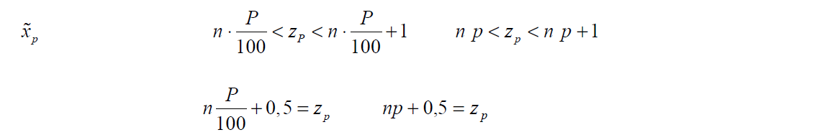

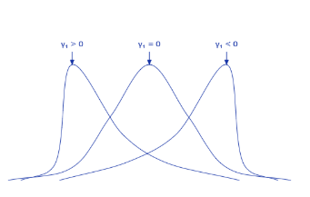
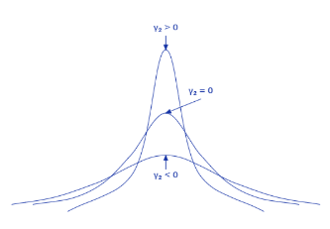


Míry polohy, variability, šikmosti a špičatosti
Kvantily
Centrální moment k-tého stupně:
Šikmost
(třetí centrální moment):
Špičatost
(čtvrtý centrální moment):

Slide 6
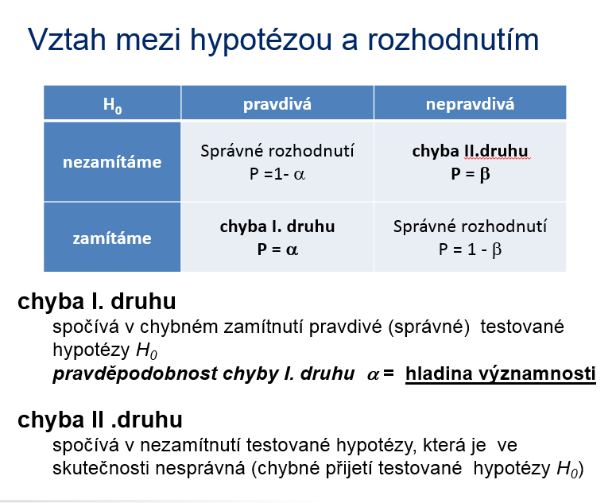

Testování hypotéz a intervalové odhady

Slide 7
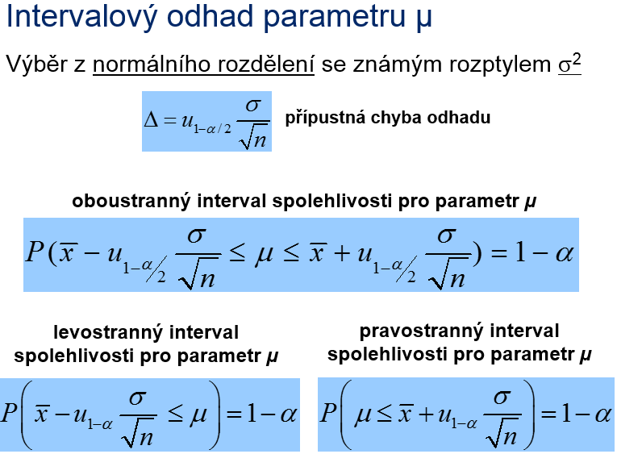
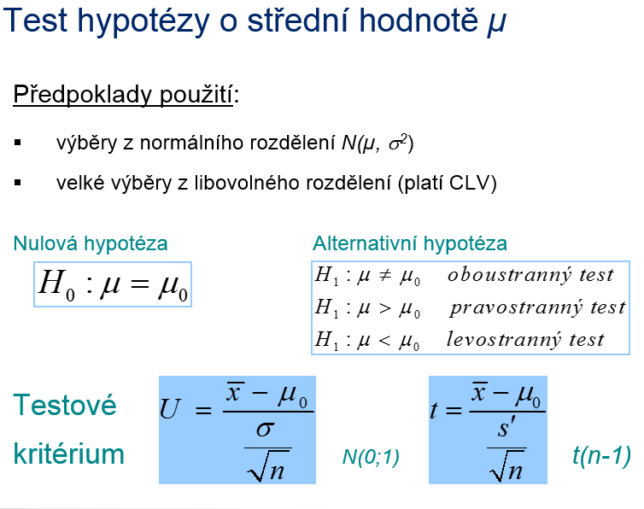
Testování hypotéz a intervalové odhady

